Slide 1
Jurizarea design-ului robotului
Seshan brothers

Slide 2
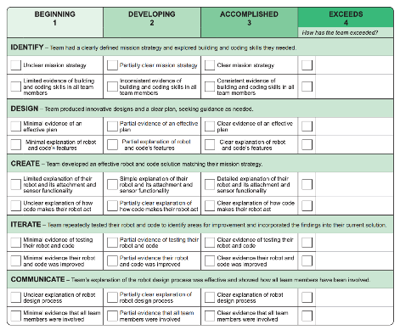
Privire de ansamblu asupra jurizării design-ului robotului
Jurizarea Design-ului Robotului se focusează pe proces.
Vorbiți juraților despre procesul de design și cum ați venit cu ideile și cum le-ați îmbunătățit.
Asigurați-vă că toți cei din echipă sunt implicați.
În timpul prezentării de 5 minute trebuie să acoperiți toate componentele din grila de punctaj de la Design-ul Robotului.

Slide 3
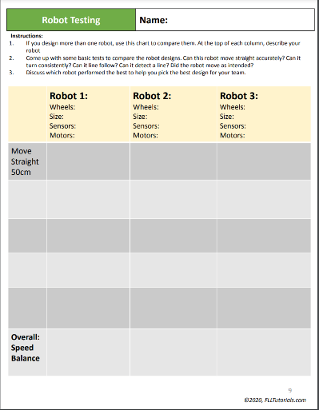
Descrie robotul
Cum ați venit cu ideea design-ului de bază a robotului? Ați început cu un design existent ( robotul de anul trecut, de pe internet, dintr-o carte)?
Jurații experimentați pot recunoaște design-urile standard. De aceea, citați întotdeauna sursele.
Ați testat design-ul înainte de a-l alege?
Ce caracteristici are și de ce?
Available at https://flltutorials.com/en/Worksheets.html

Slide 4
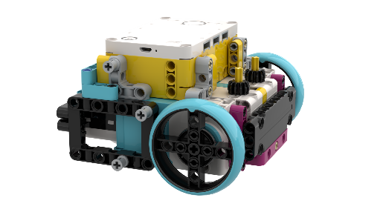
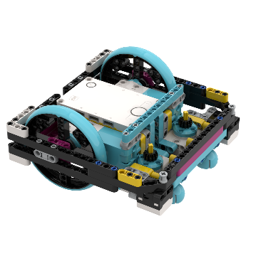
Descrieți senzorii și motoarele
Câți senzori și motoare utilizați? Care sunt acestea? De ce?
Pe ce misiuni le-ați folosit?
Cum utilizați senzorii și dacă îi utilizați într-un mod nou?

Slide 5
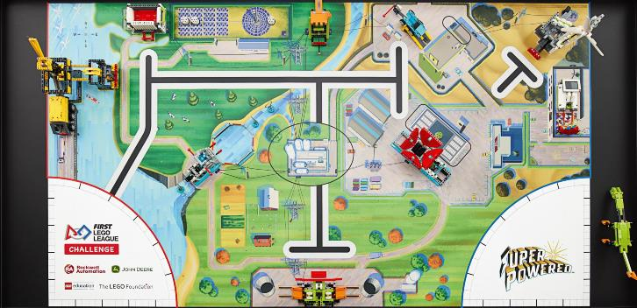
Explicați strategia echipei
Cum ați gândit strategia?
Cum v-ați decis ce misiuni să îndepliniți și ce cale să alegeți?
3
Aduceți o imagine ca cea din dreapta pentru a explica rutele parcurse de robot și strategia.
1
2

Slide 6
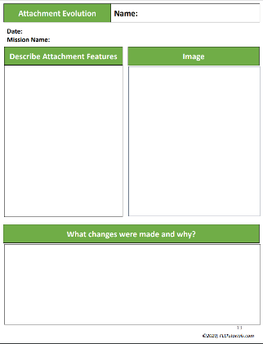
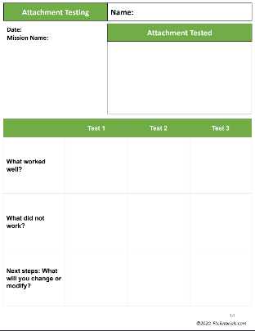
Explicați dezvoltarea atașamentelor
Cum rezolvați misiunile?
Cum ați venit cu o soluție proprie pentru o anumită misiune?
Cum s-a schimbat soluția în timp?
Ați rezolvat o misiune cu o soluție proprie aparte?
Available at https://flltutorials.com/en/Worksheets.html

Slide 7
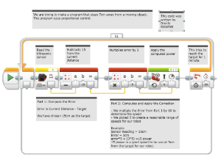
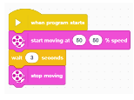
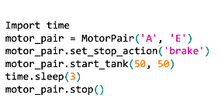
Explicați cum ați realizat programarea
Trebuie să explicați programarea juraților.
Nu veți avea timp să vorbiți despre cod. Alegeți un singur program să rulați sau cel mai bun cod.
Nu contează ce limbaj de programare folosiți, ar trebui să comunicați tehnicile de programare juraților
Asigurați-vă că aveți pseudocode-uri și comentarii
Puteți arăta mai bine dacă aveți o variantă printată a codului

Slide 8
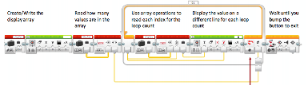
Sfaturi pentru explicarea programării
Explicați cum este organizat codul.
Cum știți ce face fiecare block? Aveți comentarii?
Folosiți My Blocks (sau funcții echivalente în alt limbaj)?
Cum țineți contul modificărilor pe care le faceți în cod?
Explicați cu ce algoritmi interesanți a venit echipa ta.
Explicați cum codul tău ajută robotul să fie mai constant. Ce cod, tehnici de codare/senzori folosiți?
Din nou, jurații experimentați vor recunoaște codul făcut de alții.
Dacă folosiți un cod din altă sursă, aduceți-vă aminte să citați și să explicați cum funcționează și cum echipa voastră l-a modificat sau l-a utilizat.

Slide 9
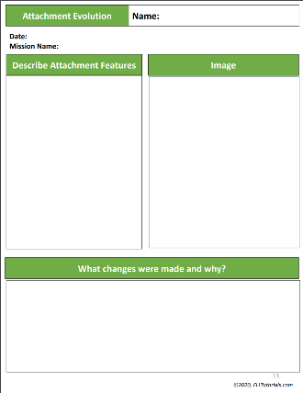
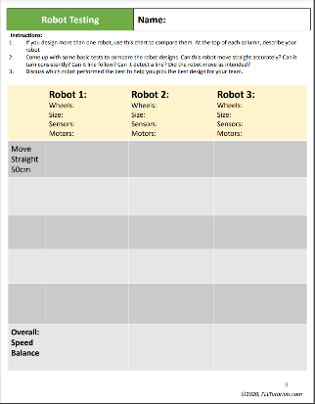
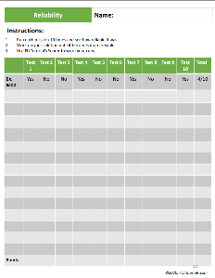
Documentația
Luați în considerare să aveți un Jurnal Tehnic pentru a documenta procesul ingineresc de design.
Împărtășește orice testare pe care a realizat-o echipa voastră.
Printați-vă codul ca și fotografiile cu procesul de dezvoltare și robotul curent.
Dacă se permite, luați în considerare să lăsați la jurați o foaie cu un rezumat prezentare pentru a ajuta jurații să-și aducă aminte de echipa voastră (include fotografia echipei voastre, robotul și informațiile cheie pe care vreți să le comunicați)
Available at https://flltutorials.com/en/Worksheets.html

Slide 10
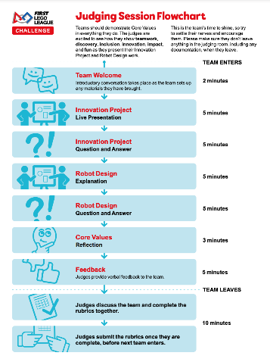
Gânduri-concluzie
Chiar dacă grila de jurizare se referă la Design-ul Robotului ca la o “explicație” și nu ca o prezentare, vă încurajăm cu tărie să pregătiți și să exersați o prezentare formală.
Astfel vă asigurați că tot ce vreți să împărtășiți despre design-ul robotului este acoperit.
Gândiți-vă la această sesiune de jurizare ca la un ,,show cu cuvinte’’. Veți prezenta robotul, atașamentele și codul și veți explica procesele din spatele lor.
Din nou, acoperiți tot din grila de punctaj!

Slide 11
FAQs
Ce trebuie să aducem în cameră?
Robotul vostru, atașamentele și totul codul vostru(fie că e printat sau pe laptop).
Dovezi ale testărilor și îmbunătățirile făcute (pfotografii, grafice, caietul tehnic).
Trebuie să explicăm codul?
Da. Echipele care au scoruri bune sunt capabile să explice codul lor bine și pot vorbi despre caracteristicile sale unice.
Ce trebuie să prezentăm în 5 minute?
Oferiți explicații folosind grila de punctaj (includeți cum ați conceput robotul, cum ai selectat strategia, cum ai realizat codul, arată cum a fost implicată toată echipa, arată documentația de testare și îmbunătățire a design-ului).
Trebuie toți să fim prezenți?
Ideal, da. Grila de punctaj spune că toată echipa care a fost implicată în construcție și programare trebuie să fie prezentă. Astfel, toți pot contribui în timpul prezentării și la sesiunea de Q&A.
Nu este nicio planșă de joc în sală, ca să putem arăta cum funcționează robotul?
Ține robotul și atașamentele, vino mai aproape și explică mecanismele. Arată datele de testare. Adu-ți aminteca jurizarea Design-ului robotului este despre PROCES și nu despre scorul din joc. Explică procesul bine și vei scora bine la acestă categorie.

Slide 12
Întrebări comune ale juraților
Cym ați ales ce misiuni să faceți?
A fost implicată toată echipa în construcție și programare?
Cum ați planificat sezonul și cum ați organizat procesul de construcție și programare?
De care parte de cod sau parte de robot sunteți cei mai mândri?
Care ați spune că este cel mai inovativ design și /sau cod?
Robotul vostru utilizează senzorii pentru a face misiunile?
Cum v-ați asigurat ca robotul va obține puncte într-un mod constant la fiecare lansare?
Ați încercat mai multe design-uri înainte de a încerca unul?
Ce îmbunătățiri ați realizat de-alungul sezonului?

Slide 13
Credits
Această lecție a fost scrisă de Arvind și Sanjay Seshan
Mai multe lecții despre FIRST LEGO League sunt disponibile pe www.flltutorials.com
Această lecție a fost tradusă în limba romană de echipa FTC Rosophia #21455
This work is licensed under a Creative Commons Attribution-NonCommercial-ShareAlike 4.0 International License.

